Slide 1
Логосказка в речевой и театрализованной деятельности детей
Составила:
учитель-логопед ГБОУ ЦППРК «Доверие»
Петродворцового района Санкт-Петербурга
Бобрышова Н.В.

Slide 2
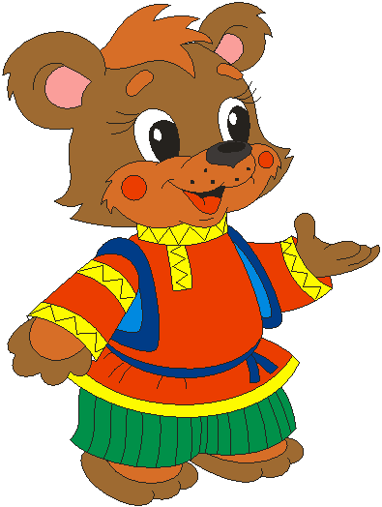
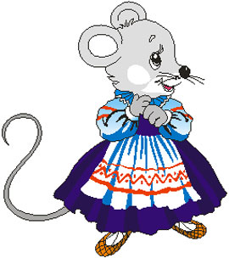
Серовато, зубовато,
По полю рыщет,
Телят, ягнят ищет.
Какой зверь опасный
Ходит в шубе красной,
Снег разгребает,
Мышек хватает?
Кто, позабыв тревоги,
Спит в своей берлоге?
Скачет завирушка,
Не рот, а ловушка.
Попадут в ловушку
И комар, и мушка.
Маленький шарик
Под лавкой шарит.

Slide 3
ДОМ
ИЗБУШКА
ТЕРЕМОК

Slide 4
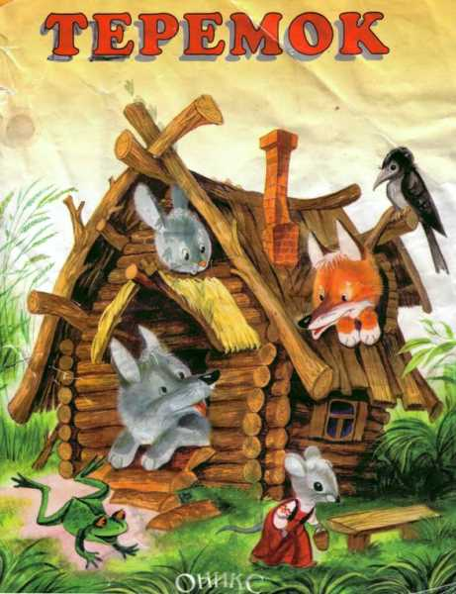
Русская народная сказка

Slide 5
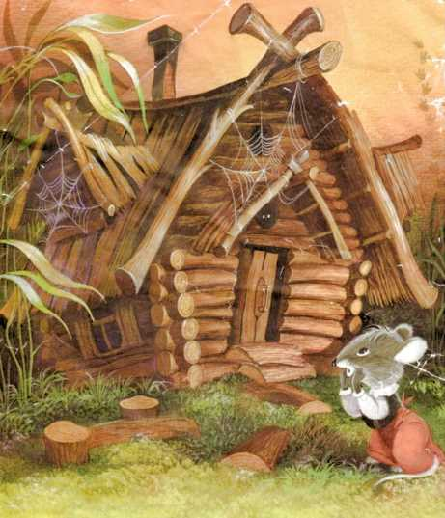
Cтоит в поле теремок. Бежит мимо мышка-норушка. Увидела теремок, остановилась и спрашивает: — Терем-теремок! Кто в тереме живёт? Никто не отзывается. Вошла мышка в теремок и стала в нём жить.

Slide 6
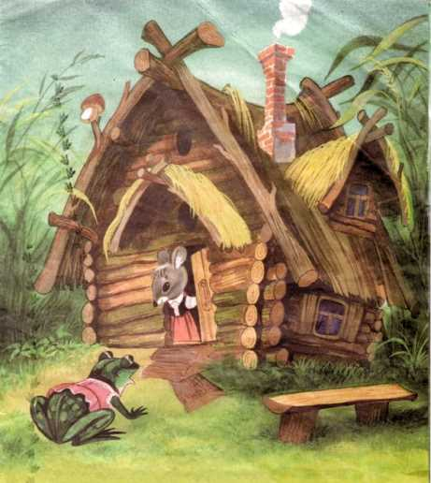
Прискакала к терему лягушка-квакушка и спрашивает: — Терем-теремок! Кто в тереме живёт — Я, мышка-норушка! А ты кто? — А я лягушка-квакушка. — Иди ко мне жить! Лягушка прыгнула в теремок. Стали они вдвоём жить.

Slide 7
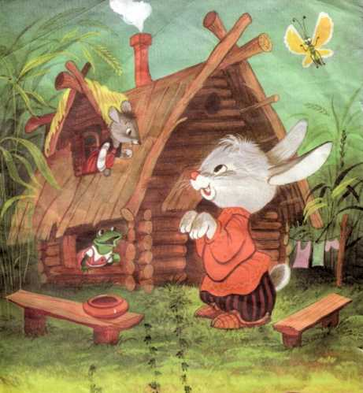
Бежит мимо зайчик-побегайчик. Остановился и спрашивает: — Терем-теремок! Кто в тереме живёт? — Я, мышка-норушка! — Я, лягушка-квакушка. А ты кто? — А я зайчик-побегайчик — Иди к нам жить! Заяц скок в теремок! Стали они втроём жить.

Slide 8
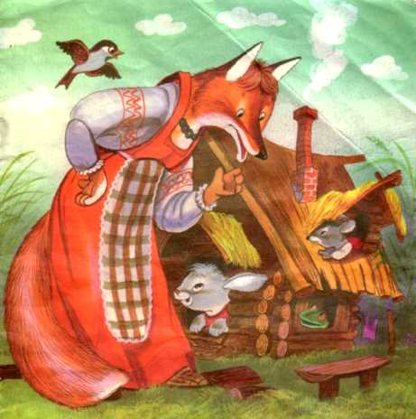
Идёт лисичка-сестричка. Постучала в окошко и спрашивает: — Терем-теремок! Кто в тереме живёт? — Я, мышка-норушка.
— Я, лягушка-квакушка. — Я, зайчик-побегайчик. — А ты кто? — А я лисичка-сестричка. — Иди к нам жить! Забралась лисичка в теремок. Стали они вчетвером жить.

Slide 9
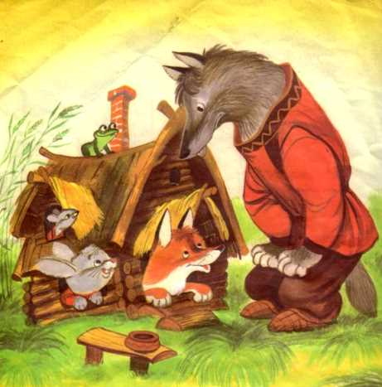
Прибежал волчок-серый бочок, заглянул в дверь, и спрашивает: — Терем-теремок! Кто в тереме живёт? — Я, мышка-норушка. — Я, лягушка-квакушка. — Я, зайчик-побегайчик. — Я, лисичка-сестричка. — А ты кто? — А я волчок-серый бочок. — Иди к нам жить! Волк и влез в теремок. Стали впятером жить.

Slide 10
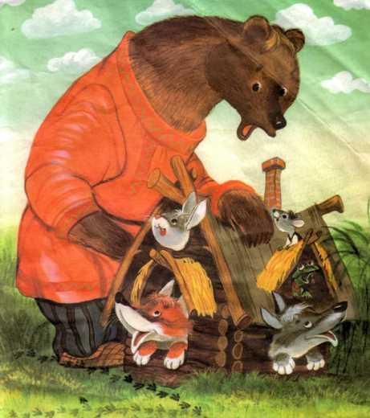
Вот они все в теремке живут, песни поют. Вдруг идёт мимо медведь косолапый. Увидел медведь теремок, услыхал песни, остановился и заревел во всю мочь:

Slide 11
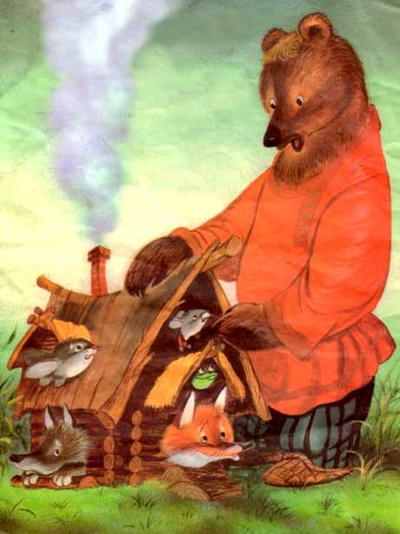
— Терем-теремок! Кто в тереме живёт? — Я, мышка-норушка. — Я, лягушка-квакушка. — Я, зайчик-побегайчик. — Я, лисичка-сестричка. — Я, волчок-серый бочок. — А ты кто? — А я медведь косолапый. — Иди к нам жить!

Slide 12
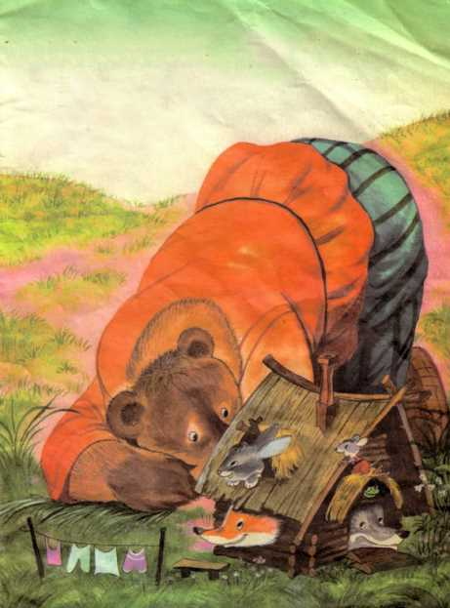
Медведь и полез в теремок. Лез-лез, лез-лез — никак не мог влезть и говорит: — Я лучше у вас на крыше буду жить. — Да ты нас раздавишь! — Нет, не раздавлю. — Ну так полезай!

Slide 13
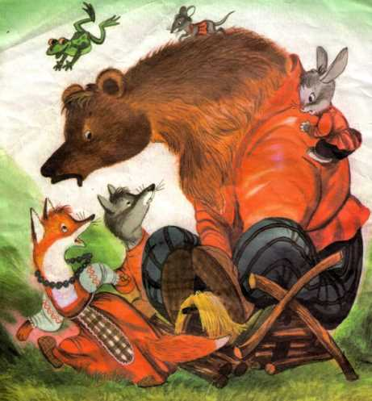
Влез медведь на крышу. Только уселся — трах! — раздавил теремок. Затрещал теремок, упал на бок и весь развалился. Еле-еле успели из него выскочить: мышка-норушка, лягушка-квакушка, зайчик-побегайчик, лисичка-сестричка, волчок-серый бочок — все целы и невредимы.

Slide 14
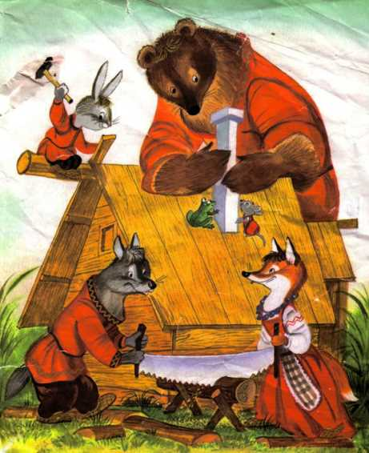
Принялись они брёвна носить, доски пилить — новый теремок строить. Лучше прежнего выстроили!

Slide 15
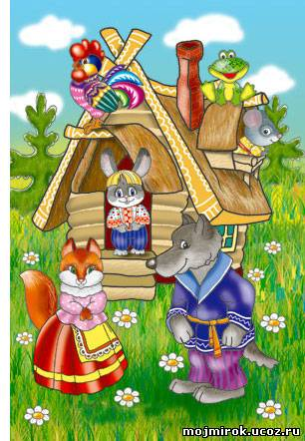
Инсценировка сказки
«ТЕРЕМОК»

Slide 16
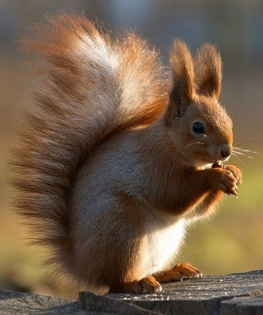
Пальчиковая гимнастика
Сидит белка на тележке,
Продаёт она орешки:
Лисичке-сестричке,
воробью, синичке,
Мишке – толстопятому,
Заиньке – усатому.

Slide 17
МОЛОДЦЫ!
ДО НОВЫХ ВСТРЕЧ!

